Slide 1
初样Z型高密走线板(Z-flex)设计
乔锐 唐远平 车永娥
金梁程龙 王聪聪
韦家驹

Slide 2
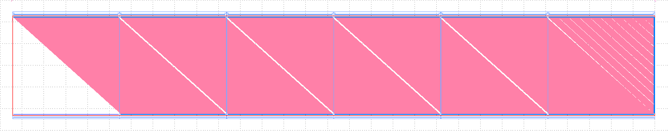
整体设计思路
设计思路 | 目的
使用SCD初样硅微条探测器的焊盘布局 | 统一升级到初样设计
增大Z-flex边缘与硅微条焊盘的安全距离 | 避免溢胶污染焊盘
增大Z-flex边缘与Z-flex焊盘的安全距离 | 为胶线宽度涨落留下冗余
每组（硅微条640ch、硅电容64ch）键合的首尾通道增加键合机识别图案 | 提高键合效率
Notes:
G:\keyan\科研任务\260627_新版本Z型高密走线板的设计\combined_LZ.gds
G:\keyan\科研任务\260627_新版本Z型高密走线板的设计\combined_TZ.gds

Slide 3
点胶/防溢胶优化
硅微条
硅微条
硅微条
焊盘
焊盘
焊盘
焊盘
焊盘
焊盘
Z-flex
Z-flex
Z-flex
旧方案：溢胶
旧方案：缺胶
新方案：高冗余

Slide 4
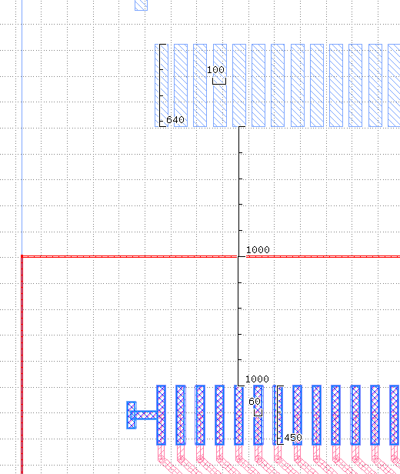
初样设计的防溢胶
参数 | 值 [um]
Z-Flex边缘到硅微条焊盘最短距离 | 1000
Z-Flex边缘到Z-Flex焊盘最短距离 | 1000
Z-Flex焊盘长度 | 450
Z-Flex焊盘宽度 | 60
硅微条焊盘长度 | 640
硅微条焊盘宽度 | 100
硅微条焊盘
Z-Flex边缘
Z-Flex焊盘

Slide 5
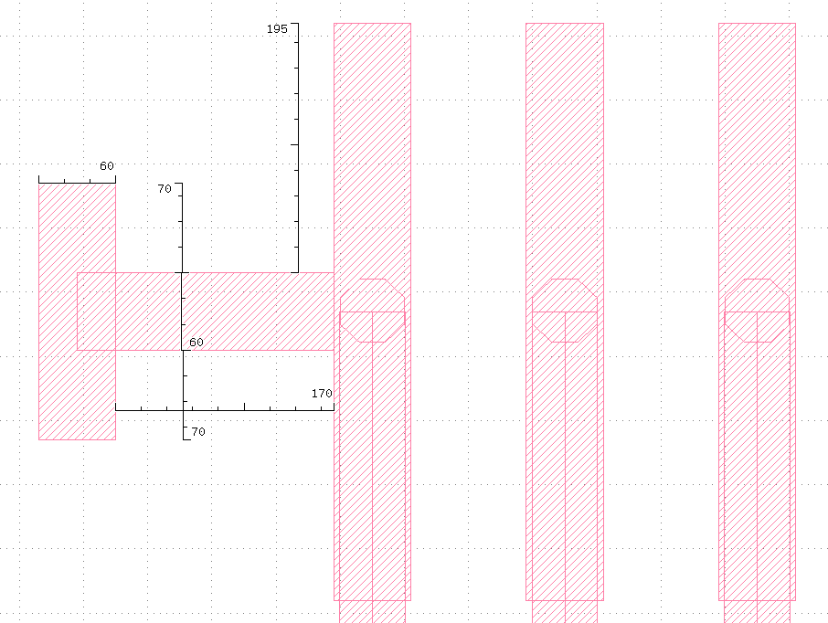
键合机识别图案设计
一个视场内独一无二的‘T’字形作为识别图案。
图案在键合焊盘外，不容易被键合丝污染。
Notes:
G:\keyan\科研任务\260627_新版本Z型高密走线板的设计\combined_LZ.gds
G:\keyan\科研任务\260627_新版本Z型高密走线板的设计\combined_TZ.gds

Slide 6
总结与展望
新版本Z-flex回应了旧Z-flex装配时遇到的问题：
  如果胶水太多，则溢胶会污染硅微条焊盘，导致无法键合。
  如果胶水太少，则Z-flex焊盘缺胶，增加自动键合失败的风险。
目前电子学组(张子良)正在办理采购流程，大家可以并行反馈设计问题。
后续评估新版本Z-flex是否能够与旧探测器适配、从而可以测试。

